Slide 1

Spark推荐算法实战
讲师：迪伦King （北风网版权所有）
上海育创网络科技有限公司

Slide 2
主要内容
Spark MLlib概述
MLlib推荐算法介绍
MLlib推荐算法实战

Slide 3
Spark MLlib概述
MLLib 是基于Spark 引擎实现的机器学习算法库
良好的扩展性和容错性
充分利用了Spark 扩展性和容错性
属于Spark 生态系统重要组成部分
实现了大部分常用的数据挖掘算法
聚类算法
分类算法
推荐算法

Slide 4
MLlib分类算法
Data types
Basic statistics (基本统计)
summary statistics 概括统计
correlations 相关性
stratified sampling 分层取样
hypothesis testing 假设检验
random data generation 随机数生成
Classification and regression (分类一般针对离散型数据而言的，回归是针对连续型数据的。本质上是一样的)
linear models (SVMs, logistic regression, linear regression) 线性模型（支持向量机，逻辑回归，线性回归）
Naive Bayes 贝叶斯算法
Decision Trees 决策树
Ensembles of trees (Random Forests and Gradient-Boosted Trees) 多种树（随机森林和梯度增强树）

Slide 5
MLlib分类算法
Collaborative filtering 协同过滤
alternating least squares (ALS) (交替最小二乘法(ALS) )
Clustering 聚类
k-means k均值算法
Dimensionality reduction (降维)
singular value decomposition (SVD) 奇异值分解
principal component analysis (PCA) 主成分分析
Feature extraction and transformation 特征提取和转化
Optimization (developer) 优化部分
stochastic gradient descent 随机梯度下降
limited-memory BFGS (L-BFGS) 短时记忆的BFGS (拟牛顿法中的一种,解决非线性问题)

Slide 6
主要内容
Spark MLlib概述
MLlib推荐算法介绍
MLlib推荐算法实战

Slide 7
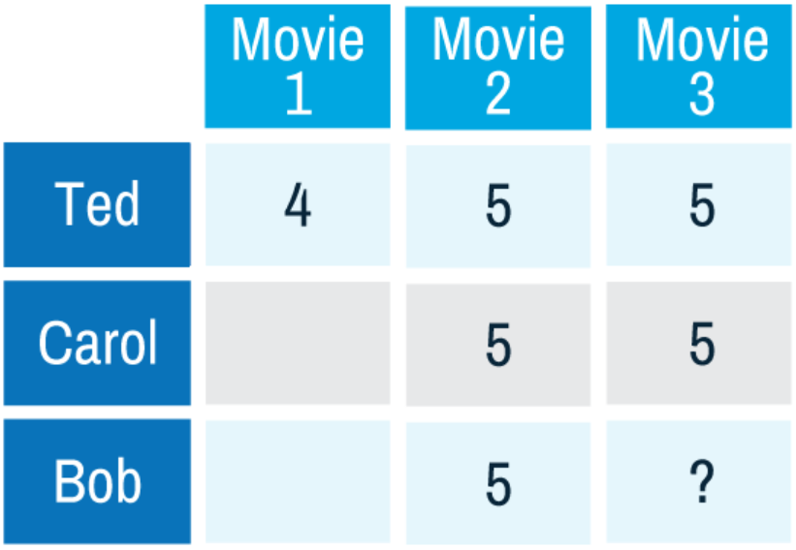
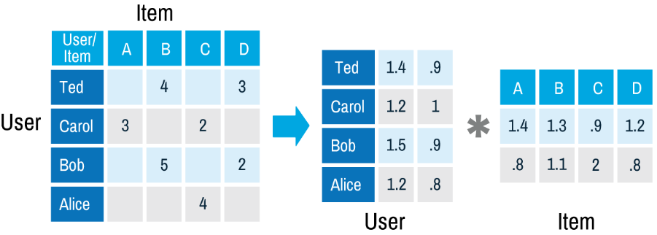
Spark协同过滤的实现

Slide 8
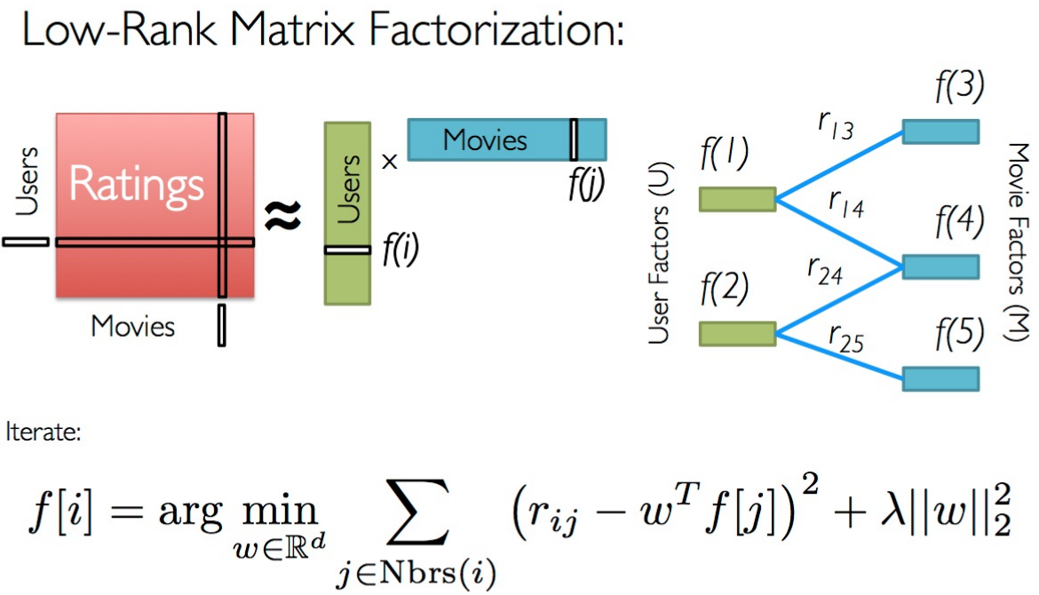
MLlib协同过滤算法：ALS

Slide 9
MLlib协同过滤实现
基于ALS（alternating least squares）的协同过滤算法，涉及参数如下：
numBlocks: 计算并行度(若为-1表示自动化配置)
Rank：模型中隐含影响因子，默认是10
Iterations：迭代次数，默认是10
Lambda：ALS中正则化参数
implicitPrefs：是否使用显式反馈变量或使用隐式反馈数据的变量
Alpha：ALS中的一个参数，作用于隐式反馈变量，控制基本的信心度

Slide 10
主要内容
Spark MLlib概述
MLlib推荐算法介绍
MLlib推荐算法实战

Slide 11
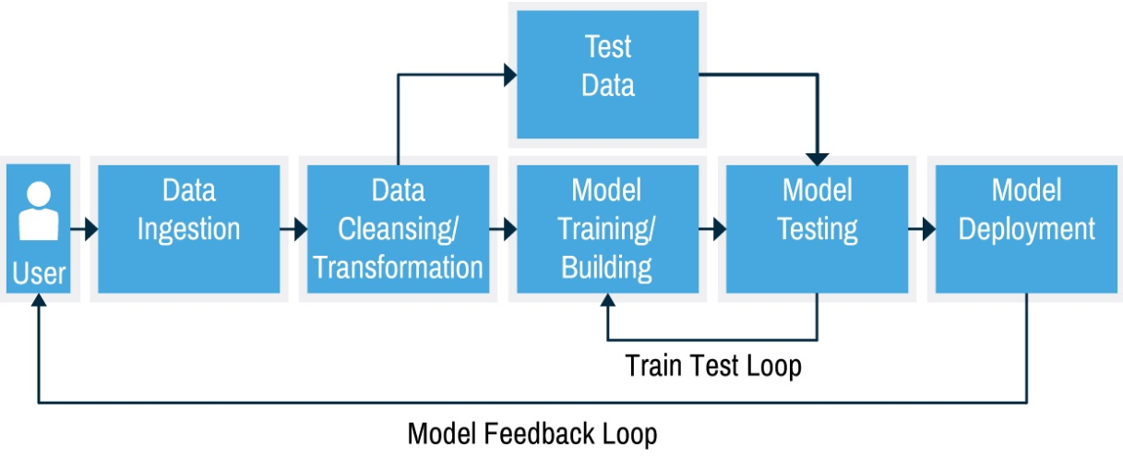
推荐系统构建流程

Slide 12
MLlib ALS推荐流程
1. 加载数据集
2. 将数据集解析成ALS要求的格式
3. 将数据集分割成两部分：训练集和测试集
4. 运行ALS，产生并评估模型
5. 将最终模型用于推荐

Slide 13


样本数据集
Rating数据
Movie数据

Slide 14
实例：Mllib实现电影评分
数据：MovieLens 1M数据集
需求：
统计ratings, movies和users的数量
找到最活跃的用户，并找出此用户对哪些电影评分高于4
使用ALS构建电影评分模型
预测结果并评估模型
步骤：
加载数据来创建DataFrames
探索和查询Spark DataFrames，完成统计分析
构建模型

Slide 15
THANK YOU
上海育创网络科技有限公司

